Slide 1
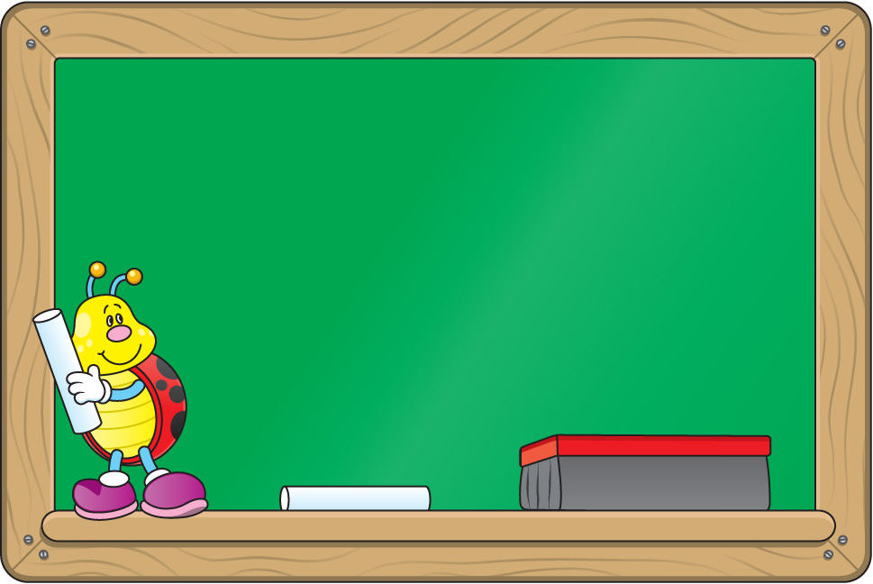
TRƯỜNG TIỂU HỌC YÊN THẾ
CHÀO MỪNG CÁC EM
ĐẾN VỚI TIẾT HỌC TRỰC TUYẾN
MÔN: TOÁN

Slide 2
SỬA BÀI THỨ 6 – T14. Bài 1. Tính:
9
8
9
7
2
7
3
6
7
8
6
4
6
3
6
6
8
2
9
1
4
8
2
4
1
7
2
7
2
6
1
9
16
27
24
16
1
0
2
3

Slide 3
3
4
9
7
8
7
9
5
8
6
6
7
6
2
8
2
1
7
6
1
3
3
1
3
0
9
0
5
2
7
1
8
9
4
21
18
0
1
6
0

Slide 4
Bài 2
Bài giải
Ta có: 33 : 2 = 16 (dư 1)
Số bàn có 2 học sinh ngồi là 16 bàn, còn1 học sinh nữa nên cần kê thêm ít nhất 1 bàn nữa.
Vậy số bàn cần ít nhất là:
16 + 1 = 17 ( cái bàn)
Đáp số: 17 cái bàn.

Slide 5
Thứ hai, ngày 27 tháng 12 năm 2021
Toán
Chia số có ba chữ số cho số có một chữ số

Slide 6
KHỞI ĐỘNG

Slide 7
Đặt tính rồi tính:
a) 85 : 2
b) 99 : 4
85 2
8 42
05
4
1
99 4
8 24
19
16
3

Slide 8
a) 648 : 3 = ?
6 chia 3 được 2, viết 2.
2 nhân 3 bằng 6;
6 trừ 6 bằng 0.
Hạ 4;
4 chia 3 được 1, viết 1.
1 nhân 3 bằng 3;
4 trừ 3 bằng 1.
Hạ 8; được 18
18 chia 3 được 6, viết 6.
6 nhân 3 bằng 18;
18 trừ 18 bằng 0.
648 3
6
1
2
6
0
4
3
1
8
18
0
216
648 : 3 =

Slide 9
b) 236 : 5 = ?
236 5
23 chia 5 được 4, viết 4.
4 nhân 5 bằng 20;
23 trừ 20 bằng 3.
Hạ 6;
36 chia 5 được 7, viết 7.
7 nhân 5 bằng 35;
36 trừ 35 bằng 1.
4
20
7
3
6
35
1
236 : 5 =
47 (dư 1)

Slide 10
648 3
236 5
6
2
1
6
4
20
7
4
0
3
6
3
35
1
8
1
18
236 : 5 =
47 (dư 1)
0

Slide 11
LUYỆN TẬP

Slide 12
Tính :
1
390 6
905 5
a)
872 4
375 5
8
2
1
8
0
7
4
3
2
32
0

Slide 13
Tính :
1
489 5
230 6
b)
457 4
578 3
4
1
1
4
0
5
4
1
7
16
1

Slide 14
Bài 2: Có 234 học sinh xếp hàng, mỗi hàng có 9 học sinh. Hỏi tất cả bao nhiêu hàng?
Tóm tắt
9 học sinh: 1 hàng
234 học sinh: … hàng?
Bài giải
HS LÀM VÀO VỞ

Slide 15
3
Viết theo mẫu
Số đã cho
432m
888kg
600 giờ
312 ngày
Giảm 8 lần
432m: 8 =
54m
888kg : 8 = 111kg
600giờ:8=75giờ
312ngày:8=39ngày
Giảm 6 lần
432 : 6 =
72m
888kg : 6= 148kg
600giờ:6=100giờ
312ngày:6=52ngày

Slide 16
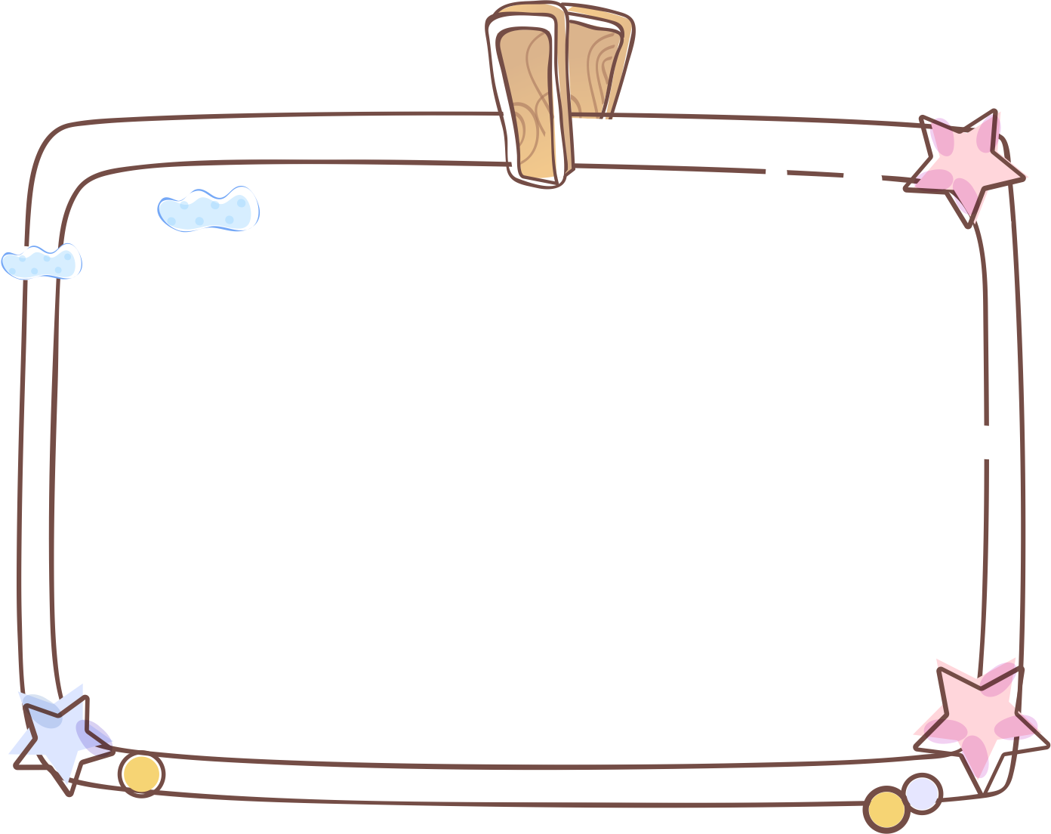
DẶN DÒ
- Làm bài tập 1, 2/72

Slide 17
SỬA BÀI THỨ 2 – Bài1.Tính
390 6
905 5
a)
872 4
375 5
5
8
8
2
1
8
36
6
5
1
1
35
7
5
3
0
4
0
0
7
2
5
30
40
4
25
0
0
5
3
2
0
5
32
0
0

Slide 18
Tính :
1
489 5
230 6
b)
457 4
578 3
18
8
4
1
1
4
45
9
7
3
3
1
9
2
3
9
5
0
0
5
2
7
48
35
4
27
2
4
1
7
0
8
16
6
1
2

Slide 19
Bài 2: Có 234 học sinh xếp hàng, mỗi hàng có 9 học sinh. Hỏi tất cả bao nhiêu hàng?
Bài giải
Có tất cả số hàng là:
234 : 9 = 26 (hàng)
Đáp số: 26 hàng

